Slide 1
My Blog
在localhost上運行可以編輯刪除發表文章的部落格

Slide 2
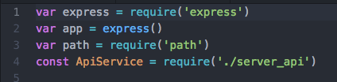

Node.js
程式開發框架
利用express的框架(require(express))
建立伺服器
特定的路由
Notes:
建立伺服器聽取特定的port
可以使用http動詞

Slide 3
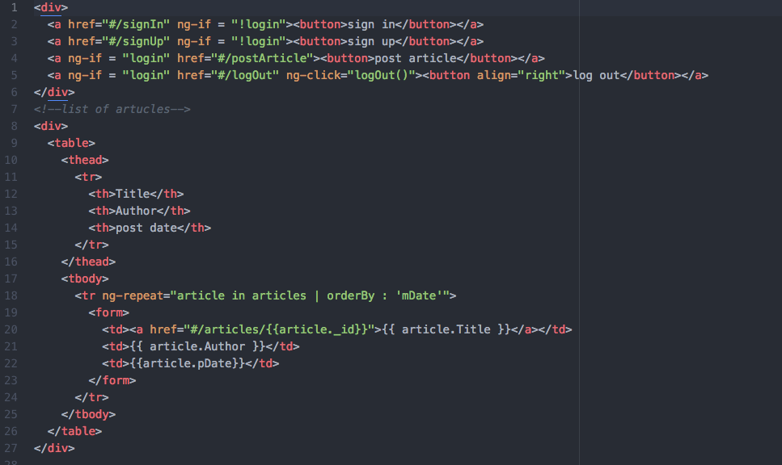
AngularJS
JavaScript函式庫
雙向的資料綁定，達成資料即時的同步
Notes:
主要利用 ng-if ng-model

Slide 4
MongoDB
非關連數據庫(NoSQL)
可以大量且持續寫入資料
欄位名稱不固定
Notes:
利用mongoose連接伺服器
利用model對資料庫進行操作

Slide 5
RESTful API
GET 獲取資料
PUT 更新資料
DELETE 刪除資料
POST 新增資料
優點：直白的URI(ex url)且使用HTTP協定介面統一
Notes:
Representation state transfer

Slide 6
MVC
Model 處理請求
View 介面
Controller 轉發請求，及對請求做處理

Slide 7
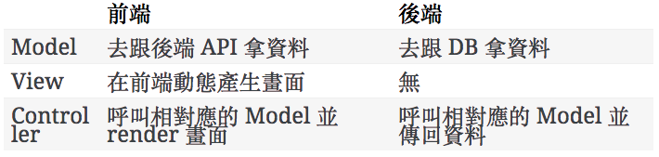
SPA
利用client side render，當前端拿到資料後，在用ＪＳ動態的把內容填到網頁上
分割前後端
Notes:
引用自https://blog.techbridge.cc/2017/09/16/frontend-backend-mvc/ 利用ng-route(規定controller 和 template) 和ng-view(使網頁區塊根據路由的變化改變) 達成SPA

Slide 8
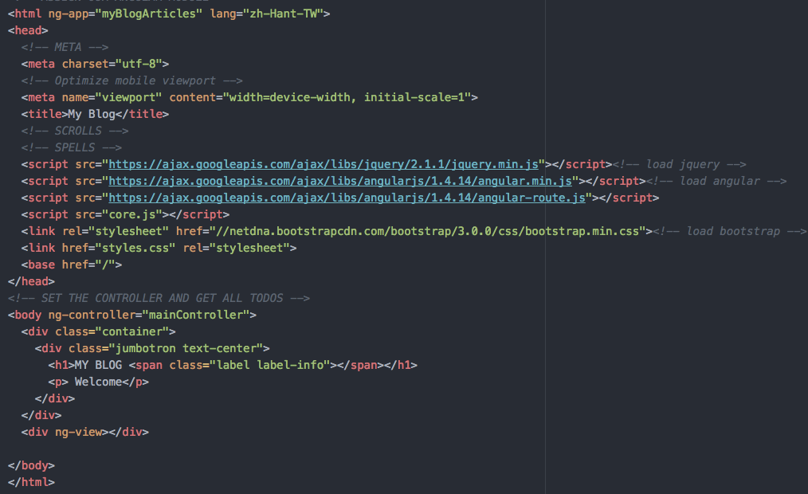
Notes:
# 連接當前頁面不跳頁

Slide 9
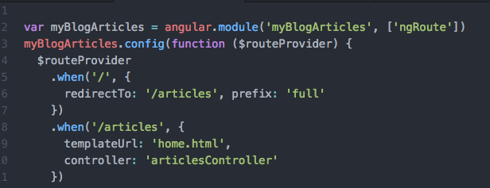
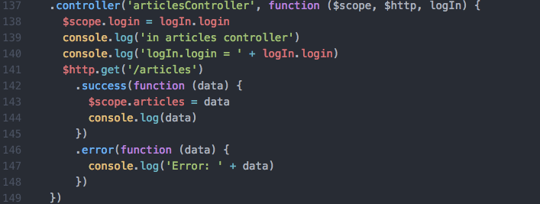

Slide 10
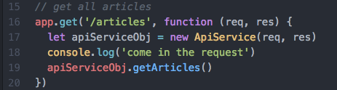
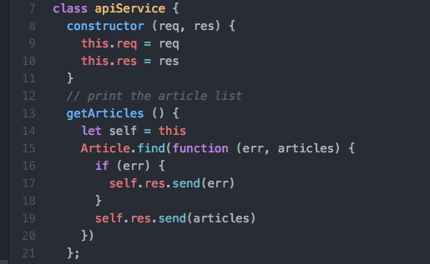

Slide 11
其它
ＧＩＴ使用 git add . git commit git push
javaScript standard style 利用 npm install standard

Slide 12
功能介紹
編輯文章
新增文章
會員註冊

Slide 13
ＢＤＤ
場景：會員post 文章
當使用者進入網站
並且點選post
那麼應該出現資料輸入的表格
並且當使用者按下submit後，應該轉回文章列表，並增加一篇新文章

Slide 14
可優化的部分
重整網頁後，不會自動登出
內文的判讀

Slide 15
時間規劃
第一週：熟悉使用工具、公司步調
第二週：single server 的blog
第三週：separate server(先從單一server，利用require分開成不同檔案；再用request寫到不同server)
第四週：使用ng-view和routeProvider達成SPA、加功能（有會員才可登入）和準備報告

Slide 16
遇到困難
一開始，剛接觸沒有頭緒 自己先看官方網站的教學，問學長姐
不理解用法時，查簡單的小例子，自己跑，真的不行，問
若真的弄不出來，繞路

Slide 17
SUMMARY

Slide 18
DEMO

Slide 19
QA

Slide 20
感謝

